Slide 1
초보자를 위한 머신 러닝 기초와 실습
이홍재
아주대학교 경영학과
hrhee@ajou.ac.kr

Slide 2
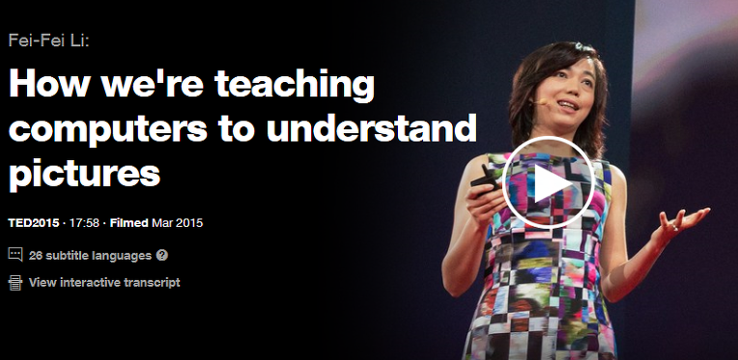
머신러닝 개요 (1)
목표
기계에게 인간처럼 또는 그 이상으로 “보고 듣고 말하고 생각하고 판단하는” 능력을 학습시키는 것, - Li, Fei-Fei (李飞飞) 스탠포드 교수
반드시 보세요, 감동적입니다.

Slide 3
머신러닝 개요 (2)
원리
어떤 환경(x)에서 발생할 결과(y)를 예측
(x, y)의 관계를 y=f(x)+e의 형태로 표현 가능
f( )는 네트워크 모델, f(x)는 y의 예측치, e=y-f(x)는 예측오차
네트워크 모형 f( )를 설계한 다음, 데이터 (x, y)를 입력하면 컴퓨터가 예측오차를 가장 작게 하는 f( )의 파라미터를 학습

Slide 4

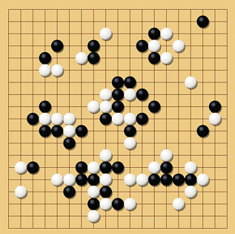
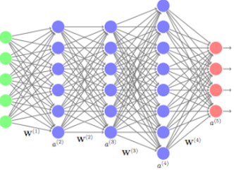
지도학습(49%) + 강화학습(51%)
빈칸 | 흑 | 백
착점
19
13 layers
19
Input: 19*19*3
Output: 빈칸의 개수
x
f( )
f(x)

Slide 5
“Epsilon-Greedy” Learning Strategy
Explore new path
ε
Re-inforcement
1-ε
Exploit currently the best option

Slide 6
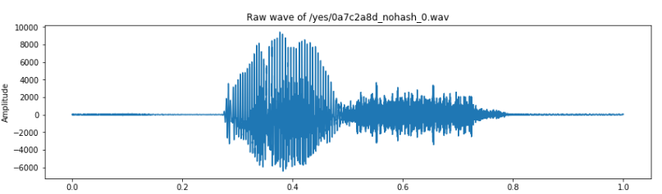
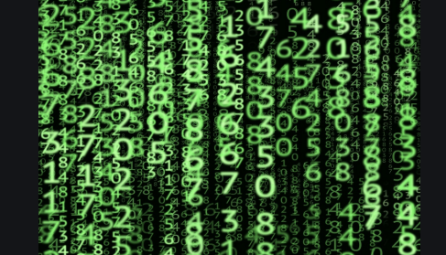
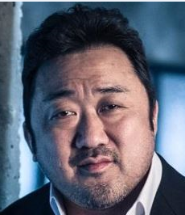
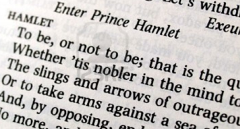
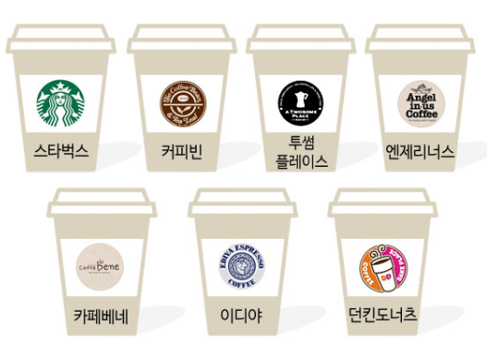

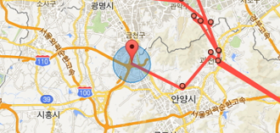
데이터의 종류
Numeric
Sound
모든 데이터는 적절한 규칙에 따라 숫자로 변환할 수 있다.
Numeric
Image
Text
Category
Video
Location

Slide 7
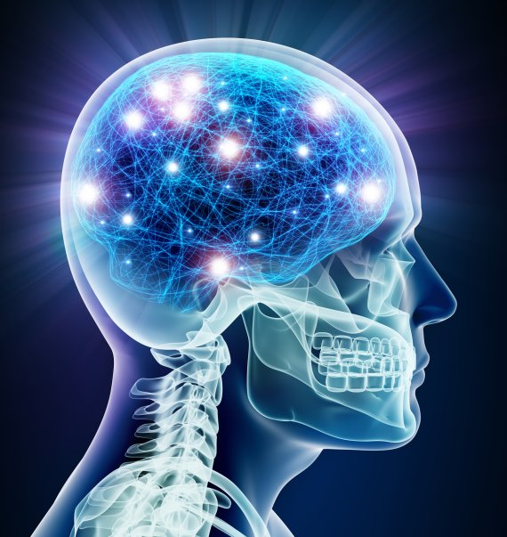
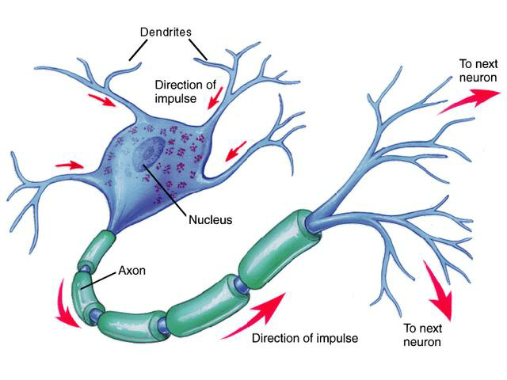
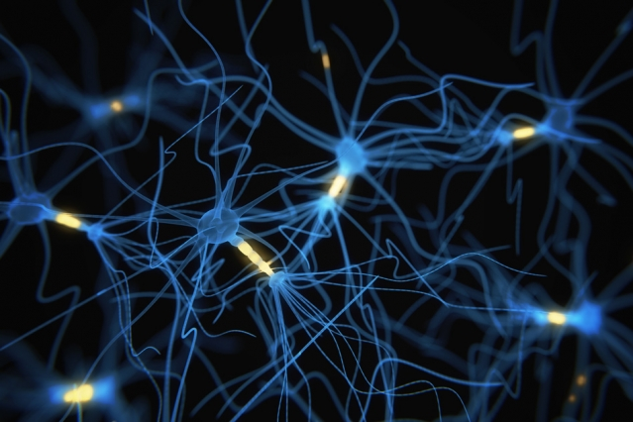
뇌신경망의 구조
1000억개 신경세포(뉴론)와 100조개 시냅스
신경망은 어떻게 정보를 전달할까?

Slide 8
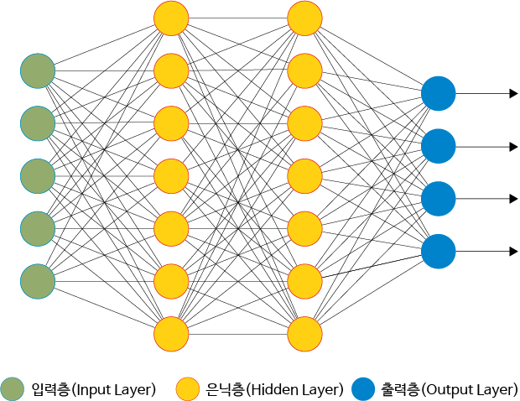
뉴럴 네트워크 모형: y=f(X)+e
X
f(X)
+ e =
y
예측 y
예측오차
실제 y

Slide 9

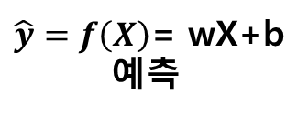
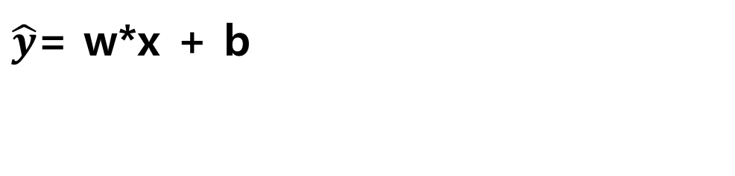
네트워크 모형 (1)
1
b
x
$$\hat{y}$$
$\hat{y}$= w*x + b
W
X=input
$\hat{y}=f\left(X\right)$= wX+b
예측

Slide 10

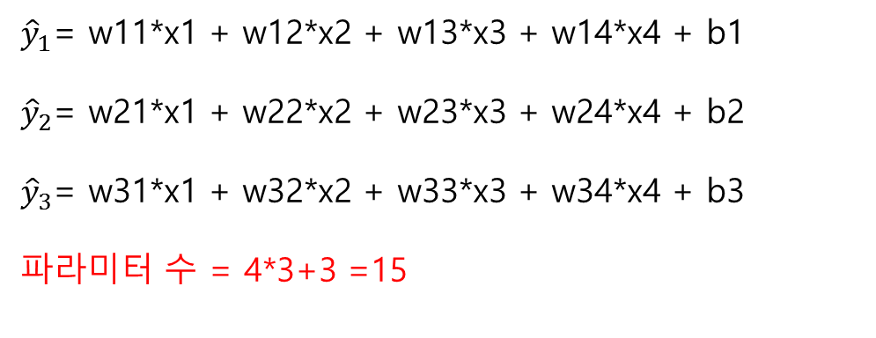


네트워크 모형 (2)
1
b
${\hat{y}}_{1}$= w11*x1 + w12*x2 + w13*x3 + w14*x4 + b1
${\hat{y}}_{2}$= w21*x1 + w22*x2 + w23*x3 + w24*x4 + b2
${\hat{y}}_{3}$= w31*x1 + w32*x2 + w33*x3 + w34*x4 + b3
파라미터 수 = 4*3+3 =15
x1
$${\hat{y}}_{1}$$
x2
W
$${\hat{y}}_{2}$$
x3
$${\hat{y}}_{3}$$
x4
X=input
$\hat{y}=f\left(X\right)$= wX+b
예측

Slide 11
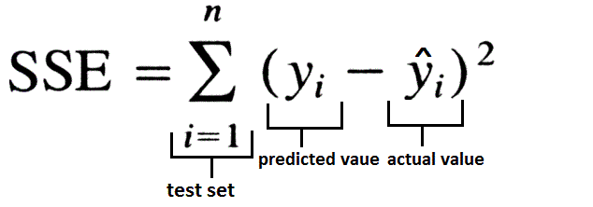
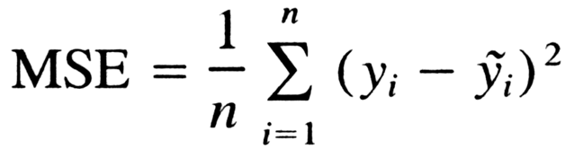
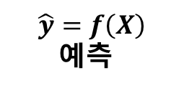
예측의 정확도 (1)
오차의 제곱합
오차측정
1
b
x1
e1
$${\hat{y}}_{1}$$
y1
x2
$${\hat{y}}_{2}$$
e2
y2
x3
W
$${\hat{y}}_{3}$$
e3
y3
x4
오차제곱의 평균
X=input
$$\hat{y}=f\left(X\right)$$
예측
y=output
실제 y
손실함수(loss function)
or cost function

Slide 12
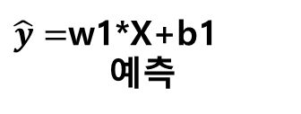
예측의 정확도 (2)
오차의 제곱합
오차측정
1
b1
x1
e1
3
4
x2
2
e2
2
= (3-4)²+(2-2)² +(5-3)² = 5
x3
W1
5
e3
3
x4
오차제곱의 평균
X=input
$\hat{y}=$w1*X+b1
예측
y=output
실제 y
오차는 주어진 데이터 (x,y)와 네트워크 모형의 파라미터에 의해 결정된다.
= 5/3
손실함수(loss function)

Slide 13
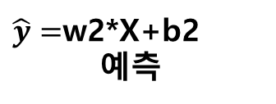
예측의 정확도 (3)
오차의 제곱합
오차측정
1
b2
x1
e1
4
4
x2
3
e2
2
= (4-4)²+(3-2)² +(4-3)² = 2
x3
W2
4
e3
3
x4
오차제곱의 평균
X=input
$\hat{y}=$w2*X+b2
예측
y=output
실제 y
파라미터가 바뀌면 예측값이 바뀌고 오차도 바뀐다
주어진 데이터에서 모형의 오차를 가장 줄이는 파라미터를 찾는 것을 model fitting이라 한다.
= 2/3
손실함수(loss function)

Slide 14
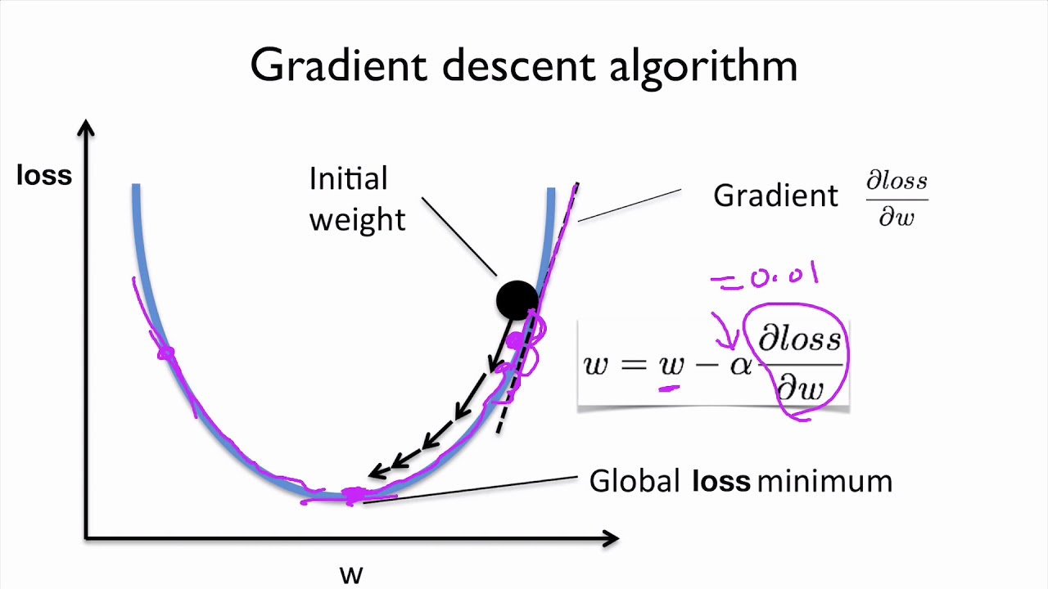
최적화 알고리즘
이 알고리즘은 대부분 optimizer에 built-in 되어 있으므로 잘 사용하기만 하면 된다.

Slide 15
분류 문제와 회귀 문제
y가 크기를 가지는 변수이면, 회귀문제(regression)
예) x=경쟁제품의 가격, y=각 제품의 판매량
y가 카테고리를 나타내는 변수이면, 분류문제(classification)
예) x=경쟁제품의 가격, y=선택된 제품명(또는 분류 코드)

Slide 16


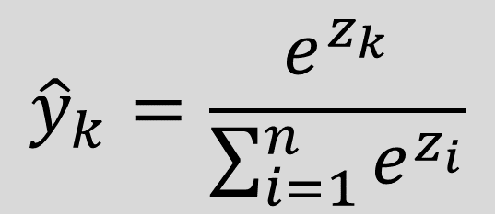
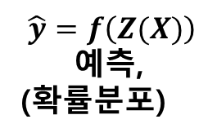

activation=‘softmax’ (1)
1
b
x1
$${\hat{y}}_{k}=\frac{e^{z_{k}}}{\sum_{i=1}^{n}{e^{z_{i}}}}$$
z1
$${\hat{y}}_{1}$$
x2
softmax
W
$${\hat{y}}_{2}$$
z2
y2
x3
$${\hat{y}}_{3}$$
z3
y3
x4
X=input
Z=w*X+b
$$\hat{y}=f\left(Z(X)\right)$$
예측, (확률분포)
분류문제의 output layer에 사용하는 활성화 함수

Slide 17
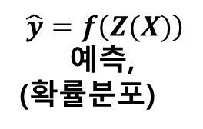
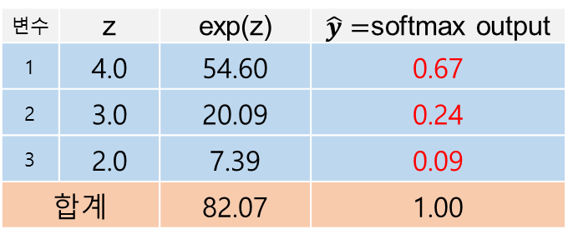
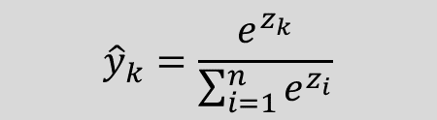
activation=‘softmax’ (2)
1
$${\hat{y}}_{k}=\frac{e^{z_{k}}}{\sum_{i=1}^{n}{e^{z_{i}}}}$$
b
x1
4
0.67
변수 | z | exp(z) | $\hat{y}=$softmax output
1 | 4.0 | 54.60 | 0.67
2 | 3.0 | 20.09 | 0.24
3 | 2.0 | 7.39 | 0.09
합계 |  | 82.07 | 1.00
x2
softmax
W
3
0.24
x3
2
0.09
x4
X=input
Z=w*X+b
$$\hat{y}=f\left(Z(X)\right)$$
예측, (확률분포)

Slide 18
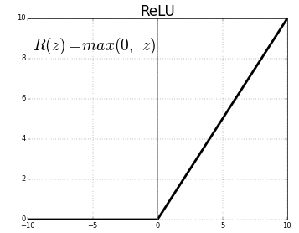

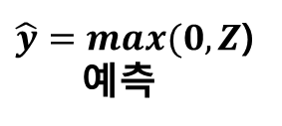


activation=‘RELU’ (1)
1
b
x1
y1
z1
$${\hat{y}}_{1}$$
x2
W
z2
RELU
$${\hat{y}}_{2}$$
y2
x3
y2
z3
$${\hat{y}}_{3}$$
y3
y3
x4
X=input
Z=w*X+b
$\hat{y}=max(0,Z$)
예측
Hidden layer에, 사용하는 활성화 함수

Slide 19
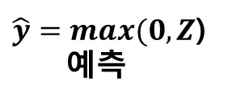
activation=‘RELU’ (2)
1
b
x1
-2
0
x2
W
3
RELU
3
x3
0
0
x4
X=input
Z=w*X+b
$\hat{y}=max(0,Z$)
예측
➔ 엑셀을 사용하여 그 동안의 내용을 좀 더 살펴봅시다

Slide 20

Google이 제공하는 머신러닝용 오픈소스 플랫폼
Tensor는 데이터의 가장 일반적 형태인 다차원 행렬을 의미함
학습과정을 Tensor들이 순차적으로 연산되는 Flow의 형태로 표현 가능

Slide 21
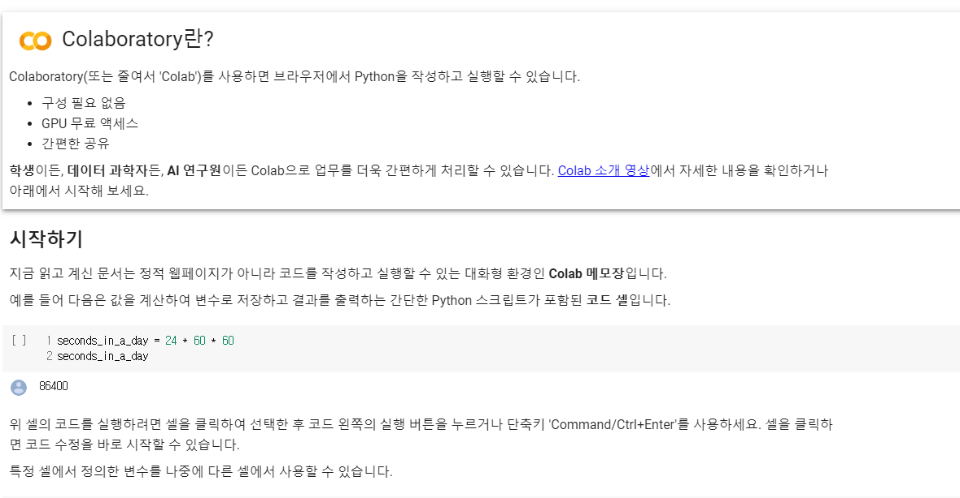
구글 colab (파이썬용 클라우드 컴퓨팅 서버)
https://colab.research.google.com/

Slide 22
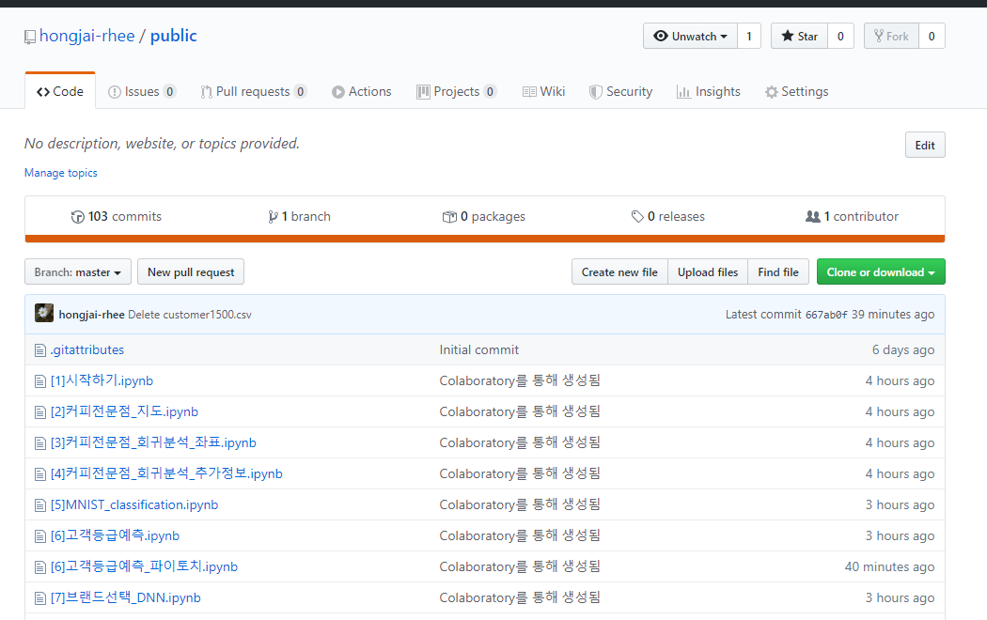
Git-Hub (개발자 파일공유 서버)
https://github.com/hongjai-rhee/public

Slide 23
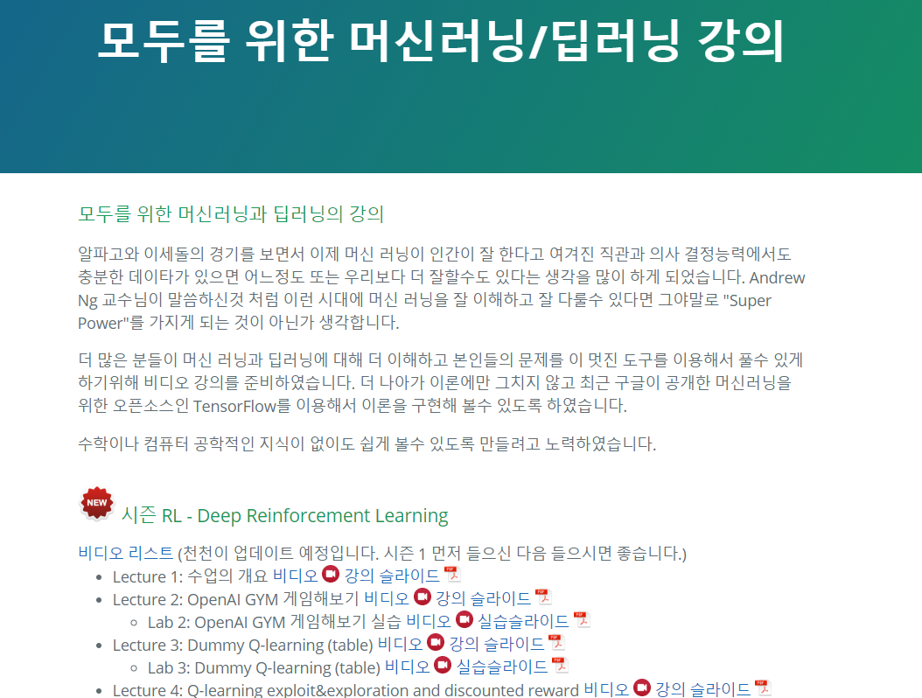
HKUST 김성훈 교수

